Slide 1
Einu sinni var maður sem
vildi verða meistar í póker
hann lagði af stað í spilavíti

Slide 2
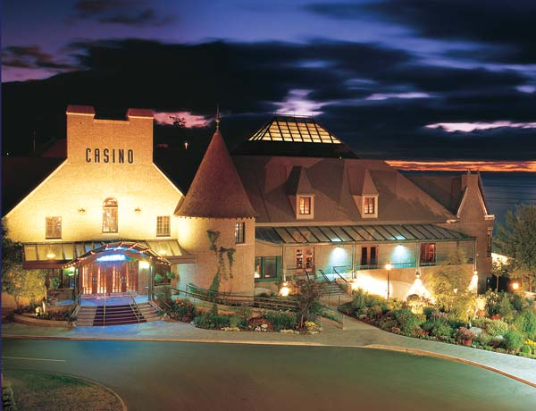
Þegar Komið var að spilavitinu með
skjala töskuna fulla af
peningu á leið í póker og eina sem
hann var ákveðin í var að vinna

Slide 3
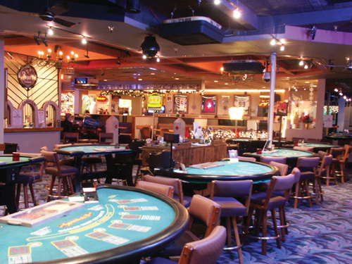
Þegar komið var inn fann hann sér
póker borð og settir við það og
beið eftir andstæðing sem þorði

Slide 4
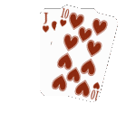
Loks kom einn. Og þegar þeir voru
búnir að spila i dá góða stund
lögðu þeir allan peningi sinn undir.

Slide 5
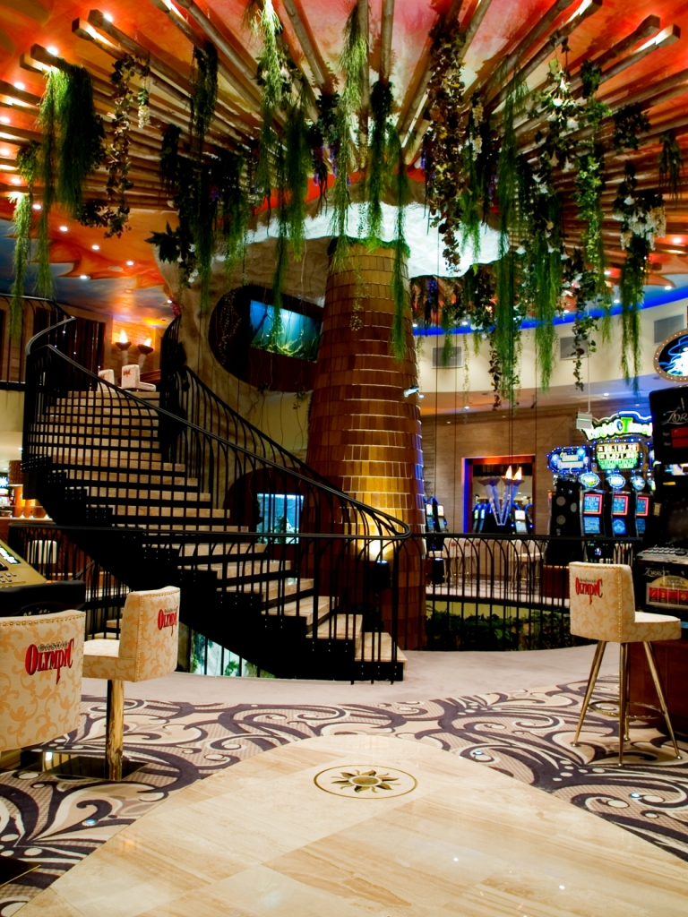
Og hvad helduru hann vann
allan peningi og varð í fyrsta sæti.

Slide 6
Með fulla kystu af peningu og
dollara merkið skín i augum hans

Slide 7
Hann fór og keypti sér hús
og bíl og var með 2 fullar
kystur af peningu þrátt fyrir það

